Slide 1

Device as a service VPN, RDP
Von Paul Patzer & Anna Zelt

Slide 2
Inhaltsverzeichnis
VPN
Was ist VPN?
Funktionsweise
Implementierungen
Mögliche Anwendungen
Vorteile & Nachteile
RDP
Was ist RDP?
Funktionsweise
Mögliche Anwendungen
Vorteile & Nachteile

Slide 3
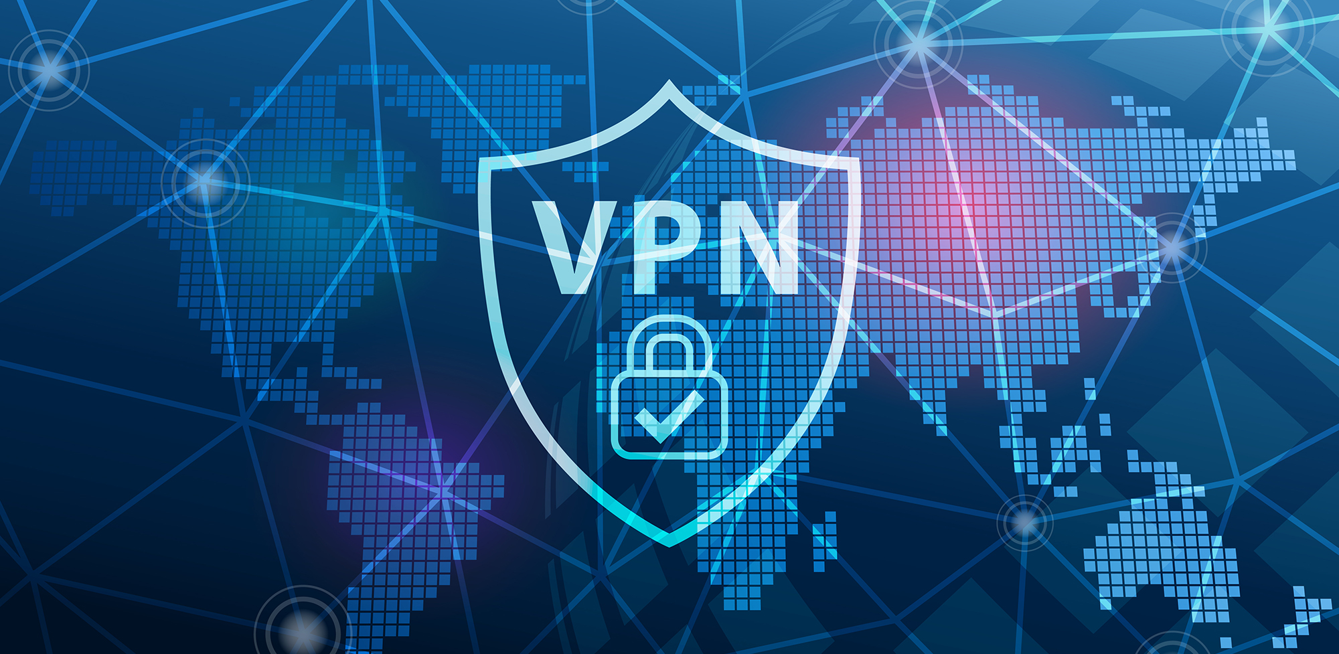

Slide 4
Was ist VPN?
reines Softwareprodukt, das in der Lage ist einen Tunnel aufzubauen
schafft einem die Möglichkeit über das Internet einen Tunnel zu einem anderen Netzwerk herzustellen
über diesen Tunnel können Daten (verschlüsselt) transportiert werden

Slide 5
Funktionsweise
zwei private Clients/Netzwerke/Kombination aus beidem werden miteinander verbunden
Verbindung erfolgt i.d.R. über ein drittes Netzwerk z.B. Internet, Firmennetzwerk
Verbindungsnetzwerk fungiert als virtuelles Verlängerungskabel
VPN-Teilnehmer wird zum Mitglied des verbundenen VPN-Netzwerks
entstehende Verbindung entspricht einem direkten Netzwerkanschluss
Verbindung abhängig vom Protokoll

Slide 6
Implementierungen
PPTP (Point-to-Point Tunneling Protocol)
L2TP (Layer 2 Tunneling Protocol)
TLS/SSL (Transport Layer Security)/(Secure Sockets Layer)
SSTP (Secure Socket Tunneling Protocol)
IPSec (Internet Protocol Security)
getVPN (Group Encrypted Transport VPN)

Slide 7
Mögliche Anwendungen
Home-Office-Computer erhält Zugang an das Firmennetz (End-to-Site)
Geschäftsstellennetzwerke über das Internet verbunden (Site-to-Site)
Computer verbindet sich direkt mit einem Server (End-to-End)

Slide 8
Vorteile & Nachteile
Vorteile
Nachteile
Anonym surfen & downloaden
Geo-Blocking & Firewalls umgehen
Gesicherte Verbindung mit dem Internet herstellen
Unter Umständen geringere Bandbreite (abhängig vom VPN-Service)
keine 100%ige Anonymität
Aktivitäten auf VPN-Server
Datenleaks auf Seiten des VPN-Servers
Beteiligten an Kommunikation erkennbar, Zahl und Größe der Datenpakete

Slide 9
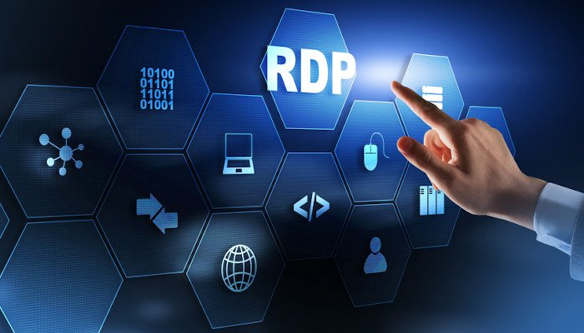

Slide 10
Was ist RDP?
von Microsoft entwickeltes Protokoll für den Remote-Zugriff auf einen Rechner
Bildschirmdarstellungen und Steuerungsbefehle lassen sich verschlüsselt über IP-Netze übertragen
unabhängig vom zugrundeliegenden Netzwerk
IP-Netzen (IPv4 und IPv6)
üblicherweise TCP
Im OSI-Referenzmodell arbeitet RDP auf der Anwendungsebene
wird seit Windows NT 4.0 und Windows XP unterstützt
Implementierungen für andere Betriebssysteme

Slide 11
Funktionsweise
Client-Server-Prinzip
ein System fungiert als Terminalserver
ein System fungiert als Client
bereits geöffnete Session oder neue Session
Audioinformationen oder Druckerdaten können auch übertragen werden
Firewall des Netzwerks als auch die Firewall auf dem Server müssen Verbindungen von außen zulassen
Wird NAT (Network Address Translation) verwendet, benötigt der Remote-Rechner die öffentliche IP-Adresse

Slide 12
Mögliche Anwendungen
Zugriff mobiler Mitarbeiter auf ihren Arbeitsplatzrechner
Bereitstellung von Arbeitsplätzen über die Cloud
Remote-Support für Endanwender
Fernverwaltung von Servern
Desktop-Freigaben für die gemeinsame Arbeit an Dokumenten oder Projekten
Desktop-Freigaben für Telefonkonferenzen
interaktive, virtuelle Whiteboard-Anwendungen für mehrere Teilnehmer

Slide 13
Vorteile & Nachteile
Vorteile
Nachteile
Ersparnis bei Anschaffung von Clients (Computer, Notebooks)
Weniger IT Support für Clients notwendig
Kein Datenverlust bei Diebstahl oder Defekt der Clients
Zentrale Administration erlaubt einfacheres Management der virtuellen Geräte
Größere Abhängigkeit zu IT Dienstleister (bei Outsourcing)
Migration / Umstellung meist notwendig
Hohe erstmalige Kosten

Slide 14
Quellenverzeichnis
https://de.wikipedia.org/wiki/Virtual_Private_Network
https://www.linkedin.com/learning/netzwerksicherheit-grundkurs/
https://www.shellfire.de/blog/vpn-vorteile-nachteile/
https://www.ip-insider.de/was-ist-rdp-remote-desktop-protocol-a-907477/
https://www.dextra-data.at/blog/remote-desktop-das-schlaue-system-zu-arbeiten/

Slide 15
Vielen Dank für eure Aufmerksamkeit!

